Slide 1
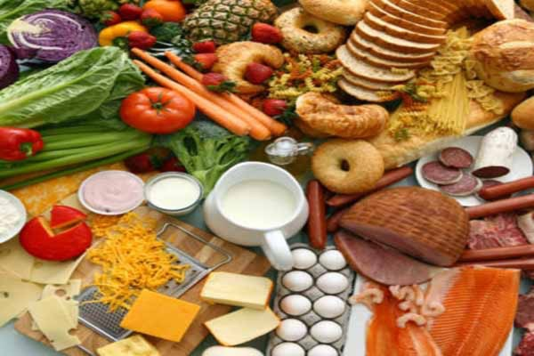
BİLEŞENE DAYALI TANI YÖNTEMLERİNİN (CRD) TANI ve TEDAVİYE ETKİSİ
Doç. Dr. Tuba Tuncel
İzmir Katip Çelebi Üniversitesi Tıp Fakültesi
Çocuk Sağlığı ve Hastalıkları ABD, Çocuk Allerji İmmunoloji BD
23-27 Nisan 2017, Kuşadası, Çocuk Alerji ve Astım Kongresi

Slide 2
Sunum Planı
Giriş
Besin allerjisi tanısında geleneksel testler ve bileşene dayalı tanı yöntemleri ve bunların karşılaştırılması
Besin allerjisi tanısında bileşene dayalı tanı yöntemleri (ne zaman, nasıl)
Çapraz reaksiyona neden olabilen protein aileleri
Bileşene dayalı tanı yöntemlerinin sık rastlanan besin allerjilerinin tanı ve tedavilerindeki yeri (Süt, yumurta, yer fıstığı, soya, kuruyemişler, balık)

Slide 3
Besin allerjisi özellikle çocuklarda artmakta
Doğru tanı koymak çok önemli
Yanlış negatif tanı, hayati tehdit eden reaksiyonlara neden olabilir.
Yanlış pozitif tanı, gereksiz diyete ve büyüme ve beslenmenin etkilenmesine neden olur.

Slide 4
Gıda allerjisi şüphesi olan hasta
spIgE/ DT
Pozitif
Negatif
Besin yükleme testi*
Eliminasyon diyeti
Besin yükleme testi
Eliminasyon

Slide 5
Notes:
CRD’nin klasik tanı yöntemlerinden farkı ne?

Slide 6
Deri Testi Ekstreleri
Ekstreler genellikle nötral pH’da hazırlanıyor ancak bazı allerjenler ancak düşük pH’da elde edilebilir (örn; yer fıstığı içindeki LTP)
Yağdan arındırma işlemi nedeniyle lipofilik allerjenler kaybolabilir (Kuruyemişler, tohumlar ve bakliyatlar vb)
Besin maddesinin parçalanması sırasında oksidatif süreç başlar ve bazı allejenlerin IgE bağlama kapasitesi azalır (Elma, şeftali ve fındık vb)

Slide 7
Besin ile Prick to Prick Test
Taze besin ile prick to prick test daha sensitiftir.
Standart değil

Slide 8
Ekstreler İçin SpIgE düzeyleri
Derece | IgE kU/l | Yorum
0 | <0,35 | Negatif
1 | 0,35-0,69 | Zayıf pozitif
2 | 0,70-3,49 | Pozitif
3 | 3,50-17.4 | Pozitif
4 | 17,5-49,9 | Kuvvetli pozitif
5 | 50,0-99,9 | Kuvvetli pozitif
6 | =>100 | Kuvvetli pozitif
Sensitivite yüksek
Spesifite düşüktür.

Slide 9

Moleküler Allerjenler/ Bileşenler
Allerjenler,
Allerji ile ilişkisiz proteinler,
CCD’lar
Lipidler vb. içeriyor.
Allerjen Ekstresi
Major allerjen: Duyarlı olan bireylerin %50’sinden fazlasında tanımlanan allerjen
Minör allerjen: Duyarlı olan bireylerin %50’sinden azında tanımlanan allerjen
Bazı allerjenler diğerlerinden daha önemli!
Bazıları çapraz reaksiyonlarla ilişkili
Stabiliteleri farklı

Slide 10
Günümüzde 3000’den fazla allerjen molekülü tanımlanmış.
İsimlendirme;
AAA a 1,2,3.....
www. allergome.org, www. allergen.org
Notes:
3107

Slide 11
Bileşene Dayalı Tanı (CRD)
=Moleküle dayalı allerji tanısı
Allerji tanısının konulmasında moleküler allerjenlere karşı duyarlılığın değerlendirilmesi
Notes:
112 allerjeni aynı anda araştırabilir.
Ancak sensitivitesi düşüktür.

Slide 12
Singleplex- Tek bir allerjen
Multi-allerjen <10 allerjen
Multiplex- >100 allerjen
Moleküler allerjenler ile deri testi
Moleküler allerjenler ile BAT

Slide 13
Moleküle Dayalı Alerji Tanı Yöntemleri Kullanıldığında;
Düşük miktarda veya stabilitede olan moleküller için sensitivite artar
Risk veya şiddetle ilgili moleküllere ilişkin selektivite artar, semptomların şiddeti hakkında ek klinik bilgi elde edilir.
Çapraz reaksiyonları öngörmeye yardımcı olur.
Esas duyarlanma kaynağı bulunabilir. (Öz. çapraz reaksiyonlardan etkilenen hastalarda)
Allerjinin prognozunun saptamaya yardım edebilir.

Slide 14
Hastanın semptomları göz önüne alınmadan geniş bir moleküler test paneli yapıldığında ilişkisiz allerjenlere duyarlılık saptanıp gereksiz besin eliminasyonu yapılabilir.

Slide 15
 | Avantajlar | Dezavantajlar
Allerjen ekstreleri ile DT | Kolay hazırlanır Ucuzdur Pek çok allerjik proteini içerir Hızlı sonuç alınır | Hasta allerjene maruz kalır. Standardizasyonu zordur Allerjen kompozisyonu bilinmemektedir. Tanımlanmamış komponentler örn endotoksinler vb içerebilir. Düşük miktardaki allerjenler için sensitivite düşer Protein karışımı komplekstir spesifite düşüktür.
Allerjen ekstreleri için sp IgE | Pek çok allerjik proteini içerir Hasta allerjene maruz kalmaz | Maliyeti yüksektir Allerjen kompozisyonu bilinmemektedir. Tanımlanmamış komponentler örn endotoksinler vb içerebilir. Protein karışımı komplekstir spesifite düşüktür
Moleküler allerjenler için sp IgE | Esas duyarlanmayı saptar Çapraz reaksiyonun nedenini saptar Yüksek derecede saf ve tanımlanmış proteinlerdir Yapı ve miktar kesin olarak bilinir Güvenlidir | Hazırlanması zordur Pahalıdır Bazı allerjen kaynakları için panel yetersizdir Ticari olarak kullanışlı değildir.

Slide 16
Ekstre mi?
Moleküler alerjenler mi?

Slide 17
U ŞEKLİNDE YAKLAŞIM
KESİN
Öykü ve fizik muayene
Aşağıdan yukarıya yaklaşım
Yukardan aşağıya yaklaşım
Tanı kesin mi?
Ekstre temelli DT/sIgE
Yorumlama/besin yükleme testi ile klinik önemin saptanması
Seçilmiş moleküller ile CRD
Moleküler testler
Çapraz reaksiyon veren allerjenler vb panel
Yorumlama /Besin yükleme testi
Çoklu duyarlanma ve/veya geniş çapraz reaktivite
Tanı kesin mi?
Hedefe yönelik
KESİN
Kesin değil

Slide 18
ÇAPRAZ REAKSİYONA NEDEN OLAN MOLEKÜLER ALLERJENLER

Slide 19
PROTEİN AİLELERİ
Prolamin | Tahıl prolaminleri | Tahıl taneleri
 | Bifonksiyonel inh. | Tahıl taneleri
 | 2S albuminler | A. Fındıkları, y. fıstığı, baklagiller, tohumlar
 | Ns-LTP’ler | Meyve, sebze, y.fıstığı, a.fındıkları, ağaç ve yabani ot polenleri, lateks
EF-Hand | Polcalsinler | Ağaç, çimen, y.ot polenleri
 | Parvalbuminler | Balık
Profilin like | Profilin | Ağaç, çimen, y.ot polenleri, meyve, sebze, lateks
Tropomyozin like | Tropomyozin | Yumuşakça ve kabuklu deniz ürünleri, Anisakis s., akarlar, hamamböceği
Cupin | Vicilinler (7/8S g) | A.fındıkları, y.fıstığı, baklagiller, tohumlar
 | Leguminler (11S g)
Bet v 1-like | Bet v 1 | Fagales polenleri, meyve-sebze,baklagiller, a. fındıkları
Calycin | Lipocalinler | Memeliler, akarlar, h.böceği

Slide 20
Profilinler
Pan allerjenlerin prototipi
Tüm ökaryotik hücrelerde bulunan sinyal iletimi ve hücre iskeletinin organizasyonunda yer alan bir protein
Yakın olmayan familyalarda bile sekanslar benzer
Polen allerjisi olan hastalarda profilin duyarlılığı %50
Çimen, huş, yabani ot polenleri primer duyarlaştırıcı olabilir.

Slide 21
Polen-polen / polen-besin (OAS) / polen-lateks arasında çapraz reaksiyona neden olabilir.
Elma | Mal d 4
Şeftali | Pru p 4
Armut | Pyr p 4
Kavun | Cuc m 2
Kivi | Act d 9
Kereviz | Api g 4
Havuç | Dau c 4
Portakal | Cit s 2
Y.fıstığı | Ara h 5
Soya | Gly m 3
Domates | Sola l 1
Ananas | Ana c 1
Fındık | Cor a 2
Sarı hardal | Sin a 4
Ayçiçeği | Hel a 2
İncir | Fic c 4
Huş a. | Bet v 2
Fındık a. | Cor a 2
Akçaağaç | Aln g 2
Gürgen | Car b 2
Meşe | Que a 2
Kayın | Fag s 2
Phleum p. | Phl p 12
Diğer çimen p. | Allerjen 12
Artemisia v. | Art v 4
Ambrosia a. | Amb a 8
Parietaria j. | Par j 3
Olea e. | Ole e 2
Fraxinus e. | Fra e 2
Cupressus s. | Cup s 8
Mercurialis a. | Mer a 1
Phoenix d. | Pho d 2

Slide 22
PR-10 Proteinleri
PR proteinler (pathogenesis related proteins) bitkiler tarafından kodlanan ancak sadece patolojik durumlarda indüklenen proteinler
Bet v 1: Huş ağacı (Betula verrucosa) poleninin major allerjeni
(PR-10 proteinler Bet v 1 ailesi içinde)
Diğer Fagaceae polen allerjenleri (kestane ve meşe) ve besinlerdeki PR-10 proteinleri ile çapraz reaksiyon verir.
Isıya duyarlıdır

Slide 23
Besinlerdeki PR-10 proteinleri
Huş ağacı duyarlılığı Kuzey ve Orta Avrupa’da ortalama (%6,4) (%22)
Primer olarak Bet v 1 ile duyarlanmış bireylerde oral allerji sendromuna neden olmaktadır
Çilek | Fra a 1
Elma | Mal d 1
Kayısı | Pru ar 1
Kiraz | Pru av 1
Şeftali | Pru p 1
Armut | Pyr c 1
Frambuaz | Rub i 1
Kivi | Act c 8
Kereviz | Api g 1
Havuç | Dau c 1
Y.fıstığı | Ara h 8
Soya | Gly m 4
Maş fasulyesi | Vig r 1
Fındık | Cor a 1
Kestane | Cas s 1
Domates | Sola l 4
Erik, nektarin, mango, cennet elması, incir, ceviz, jackfruit, walnut ve bezelyenin Bet v 1 homologları resmi allerjen nomenclature’de tanımlanmamıştır.

Slide 24
Non-Spesifik Lipid Transfer Proteinleri
nsLTP’ler bitkinin bakteri ve fungal enfeksiyonlara karşı savunmasında görevli
Rosaceae ailesindeki meyvelerin major allerjeni
İlk tanımlanan nsLTP şeftalinin (Prunus persica) major allerjeni olan Pru p 3
Özellikle kabukta ve tüylerinde yoğun.
Isıtmaya ve sindirime dirençli
40’tan fazla nsLTP tanımlanmış (teorik olarak tüm sebzelerde mevcut)

Slide 25
Şeftali | Pru p 3
Elma | Mal d 3
Kiraz | Pru av 3
Üzüm | Vit v 3
Portakal | Cit s 3
Domates | Lyc e 3
Fındık | Cor a 8
Ceviz | Jug r 3
Y.fıstığı | Ara h 9
Marul | Lec s 1
Mısır | Zea m 14
Buğday | Tri a 14
Lateks | Heb b 12
Kuşkonmaz | Aspa o 1
Parietaria j. | Par j 1
Ambroisa a. | Amb a 6
Artemisia v. | Art v 3
Olea e. | Ole e 7
Platanus a. | Pla a 3
Primer duyarlanma kaynağı şeftali
Öz. İspanya’da yaygın.
Polen allerjisi olan çocuklarda %22 Pru p 3 (+)’liği mevcut
Polenler ile Pru p 3’ün sekans benzerliği daha düşük, bu nedenle çapraz reaksiyon daha az

Slide 26
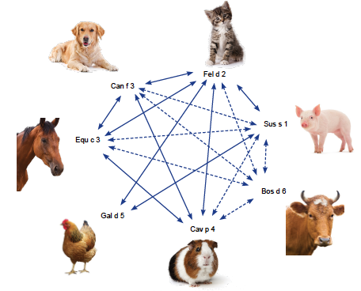
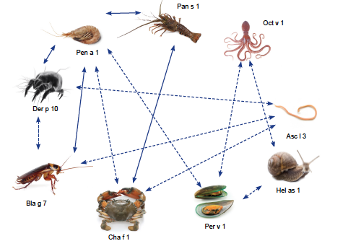
Serum albumin
Tropomyozinler
Çapraz reaksiyona neden olan karbonhidrat determinantlar (CCD)

Slide 27
MOLEKÜLE DAYALI ALERJİ TANI YÖNTEMLERİ ve SIK RASTLANAN BESİN ALLERJİLERi

Slide 28
İnek Sütü Allerjisi
Bos domesticus
Çocukluk çağında en sık görülen besin allerjisi nedeni (%0,5-7)
Notes:
Günlük hayatımızda süt ve süt ürünlerini çok tüketiyoruz.
Bebeklik çağında formulaların temel maddesi, ek besinlere geçişte ilk tercih edilenler süt ürünleri

Slide 29
%20 whey proteinleri
%80 koagulum
Major süt proteinleri
Kazein
Beta laktoglobulin
Alfa laktalbumin

Slide 30
Allerjen ismi | Duyarlanma oranı % | Çapraz reaktivite | Klinik çapraz reaktivite
Koagulum
Kazein (α₁, α₂, β,κ)(Bos d 8)* | 63 | %85 koyun ve keçi sütü | >%90 diğer memeli sütleriyle çapraz reaksiyon %20 eşek ve kısrak sütü | Isıya dirençli
α_{s1} (Bos d 9)
α_{s2} (Bos d 10)
β (Bos d 11)
κ (Bos d 12)
Whey
α-laktalbumin* (Bos d 4) | 51 | %80 et | %15-20 çiğ et ile reaksiyon | Isıya duyarlı
β-laktoglobulin*(Bos d 5) | 61
Bovine serum albumin (Bos d 6) | 43
Ig’ler (Bos d 7) | 36
Laktoferrin | 35
*Major süt proteinleri
Notes:
Kazein 90C’de 90 dakika kaynatma sonrasında dahi IgE bağlama özelliğini kaybetmez.
Whey proteinleri 90C2de 15-20 dk kaynama ile IgE bağlama özelliklerini kaybederler
Bete laktoglobulin insan sütünde olmayan tek protein
BSA çiğ et ile aradki çapraz reaktiviteden sorumlu olabilir.

Slide 31
Tanı
İnek sütü allerjisinde kazein, α-laktalbumin ve β-laktoglobulin’e duyarlılık olguların %50’sinden fazlasında (+)
DT ve süt spIgE inek sütü allerjisi tanısı koymada yeterli
Süt İçin Besin Yükleme Testi
 | DT endurasyon çapı (mm) | İnek sütü spIgE (kUA/L)
Yapma (%95 PPV) | >8 | >15 / >5 ( 1yaş altında)
Yap (<%50 PPV) |  | <5
Moleküler alerji tanı yöntemleri inek sütü allerjisi tanısını koymada rutinde önerilmiyor.
Ott H, et al. Clinical usefullness of microarray-based IgE detection in children with suspected food allergy. Allergy, 2008

Slide 32
Çapraz reaksiyonlar
Diğer memeli sütleri ile çapraz reaksiyon
Çapraz reaksiyonlardan kazeinler sorumlu.
Keçi ve koyun sütü ile %90, eşek ve kısrak sütü ile %20 klinik reaksiyon

Slide 33
Sığır eti ile çapraz reaksiyon
Bovine serum albumin sorumlu
BSA’ya duyarlılık (+) ise
Kırmızı ete çapraz reaksiyon %80
Çiğ/az pişmiş kırmızı et ile %20 klinik çapraz reaksiyon
İyi pişmiş et ile reaksiyon beklenmez.
Restani P, et al. Meat allergy. Curr Opin Allergy Clin Immunol, 2009

Slide 34
Tedavi-Fırınlanmış süt tüketimi
İnek sütü allerjisi olan çocukların %70-80’i fırınlanmış sütü tolere edebiliyor.
Fırınlanmış süt ürünleri tüketilmesi toleransın hızlanmasına neden olmakta.
Nowak-Wegrezyn A, et al.Tolerance to extensively heated milk in children with cow's milk allergy. Journal of Allergy and Clinical İmmunology, 2008
Kim JS, et al. Dietary baked milk accelerates the resolution of cow’s milk allergy in children. Journal of Allergy and Clinical İmmunology, 2011,

Slide 35
Kim fırınlanmış sütü tolere edebilir?
Kim edemez?
Besin Yükleme Testi (Fırınlanmış süt için)
 | İnek sütü DT endurasyon çapı (mm) | İnek sütü spIgE
Yapma (%95 PPV) |  | >24,5
Yap (<%50 PPV) | <12 | <9,97
 | Kazein DT endurasyon çapı (mm) | Kazein spIgE
Yapma (%95 PPV) |  | >10
Yap (>%90 NPV) Yap (<%50 PPV) | <9 | <5
Kazein spIgE’nin yüksek olması fırınlanmış sütün tolere edilemeyeceğinin göstergesi
Nowak-Wegrezyn A, et al.Tolerance to extensively heated milk in children with cow's milk allergy. Journal of Allergy and Clinical İmmunology, 2008

Slide 36
Tedavi-OIT
Yüksek α-laktalbumin, β laktoglobulin ve kazein düzeyleri oral immunoterapinin etkinliğinin az olacağının bir göstergesi olabilir
Kuitunen M, et al. High IgE levels to α-lactalbumin, β laktoglobulin and casein predict less succesful cow’s milk oral immunotherapy. Experimental Allergy and Immunology

Slide 37
Prognoz-Tolerans Gelişimi
Yüksek kazein spIgE düzeyleri tolerans gelişimi ile ters orantılı.
Kazein spIgE ne kadar yüksek ise tolerans gelişimi o kadar geç beklenmekte.
Esas olarak sekansiyel kazein epitoplarına karşı IgE varlığında da tolerans gelişimi daha geç
Chatchatee P, et al. Identification of IgE and IgG-binding epitopes on α_{s1}-casein: Differences in patients with persistent and transient cow’s milk allergy

Slide 38
Olgu-1
2 yaş olgu
Atopik dermatit tanısı ile takipte, 6 aylık iken süt ile ürtiker gelişmiş
DT: Süt ile 10x10 mm endurasyon
İnek sütü spIgE: 17 kIU/L
TANI: İnek sütü allerjisi
Fırınlanmış ürünleri tolere edebilir mi?
Kazein spIgE:4,5 kIU/L β- laktoglobulin: 25 kIU/L
Fırınlanmış süt ile provokasyon negatif- Fırınlanmış ürünleri yiyebilir.

Slide 39
Yumurta Allerjisi
Gallus domesticus
Yumurta allerjisi çocuklarda sık görülen besin allerjilerinden biri
Notes:
Miktarı oldukça az ancak Ovomukoid muhtemelen en immundominant allerjen
Major yumurta allerjenleri:
Ovomukoid
Ovalbumin
Ovotransferrin
Yumurta lizozimi
Livetin

Slide 40
Protein Adı |  | Isıtmaya ve Kimyasal Denatürasyona Direnç | Klinik Önemi
Yumurta Akı
Ovomukoid * | Gal d 1 | Yüksek | Isıya dirençli Yüksek allerjenik Tüm formlara reaksiyon
Ovalbumin * | Gal d 2 | Düşük | Isıya duyarlı Çiğ veya az pişmiş yumurta ve aşılara reaksiyon riski
Ovotransferrin (Konalbumin) * | Gal d 3 | Düşük | Isıya duyarlı Çiğ veya az pişmiş yumurtaya reaksiyon riski
Yumurta lizozimi | Gal d 4 | Orta
Ovomusin |  | ?
Yumurta Sarısı
Fosvitin |  | ?
α-livetin | Gal d 5 | ?
Apovitellenins I |  | ?
Apovitellenins VI |  | ?
* Ticari kiti mevcut
Notes:
Ovomukoid ile tüm yumurta formları ile raeksiyon riski

Slide 41
Tanı
Deri Testi
7 mm üstünde endurasyon %100
3 mm altında %70
(DT negatif iken yumurta yükleme testi pozitif olabilir)
Yumurta akı spIgE ölçümü:
2 yaş altında 2 kUA/L üstü
2 yaş üstünde 7 KUA/L (%95 PPV)
Moleküler tanının ek katkısı yok.
Sporik R, et al. Specificity of allergen skin testing in predicting positive open food challenges to milk, egg and peanut in children. Clin Exp Allergy 2003
Sampson HA. Utility of food-specific IgE concentrations in predicting symptomatic food allergy. J Allergy Clin Immunol 2001.
Boyano-Martinez T, et al . Prediction of tolerance on the basis of quantification of egg white-specific IgE antibodies in children with egg allergy. J Allergy Clin Immunol 2002

Slide 42
Tedavi-Fırınlanmış Yumurta Tüketimi
Yumurta allerjisi olan çocuklarda fırınlanmış yumurta toleransı %70
Fırınlanmış yumurta tüketilmesi toleransı hızlandırıyor.
Des Roches A. Tolerance to cooked egg in an egg allergic population Allergy. 2006
Ando H, et al. Utility of ovomukoid-spesific IgE concentrations in predicting symptomatic egg allergy. Journal of Allergy and Clinical Immunology, 2008
Lemon-Mule H,et al.Immunologic changes in children with egg allergy ingesting extensively heated egg. Journal of Allergy and Clinical Immunology, 2008

Slide 43
Fırınlanmış yumurtayı kim tolere edebilir? Kim edemez?
Ovomukoid spIgE’nin 1kUA/L üzerinde olması yumurtanın hiç bir formunun tüketilemeyeceğinin bir göstergesi
Ovomukoid spIgE’nin 1 kUA/L altında olması fırınlanmış ve/veya pişmiş besinlerin tüketilebileceğinin bir göstergesi olabilir.
Fırınlanmış ve pişmiş yumurtanın toleransı açısından bilinen bir eşik değer yok.
Urisu A, et al . Allergenic activity of heated and ovomucoid-depleted egg white. J Allergy Clin Immunol 1997

Slide 44
Prognoz- Tolerans Gelişimi
Yüksek ovomukoid spIgE düzeyleri persistan yumurta allerjisi göstergesi
Persistan yumurta allerjisi olan çocuklarda ovomukoid üzerinde IgE bağlayan daha fazla lineer epitop saptanmış.
Urisu A, et al. Clinical significance of IgE-binding activity to enzymatic digests of ovomucoid in the diagnosis and the prediction of the outgrowing of egg white hypersensitivity. Int Arch Allergy Immunol 1999
Jarvinen KM, et al. Specificity of IgE antibodies to sequential epitopes of hen’s egg ovomucoid as a marker for persistence of egg allergy. Allergy 2007

Slide 45
Olgu -1
8 aylık, kız olgu
AD tanısıyla izleniyor. Hiç yumurta yememiş
DT: Yumurta akı: 5x5mm
Diğer besin allerjenleri negatif
Yumurta akı spIgE: 5,02kUA/l
TANI: Atopik dermatit+ Yumurta allerjisi
Fırınlanmış ürünlerde yumurta yiyebilir mi?
Ovomukoid sp IgE: 0,82 kU/L
Fırınlanmış yumurtalı ürünlerle provokasyon: Negatif Fırınlanmış ürünleri yiyebilir

Slide 46
Olgu-2
13 aylık, kız,
Daha önce yumurta yemiş ve sorun olmamış.
Çikolatalı mus yedikten sonra ürtiker gelişmiş.
DT: yumurta akı 5x5 mm
Yumurta akı spIgE: 3,65 kUA/L
TANI: Yumurta allerjisi
Ovomukoid sp IgE: 0,78 kU/L
Fırınlanmış ve iyice pişirilmiş ürünlerde yumurta tüketebilir

Slide 47
Yer fıstığı Allerjisi
Arachis hypogea
Baklagiller ailesinin bir üyesi
Besin ilişkili anafilaksinin sık nedeni
Avrupa’da (erişkinlerde) duyarlanma %7,2-0,5
Gerçek allerji %0,1-0,5
Baklagiller ve ağaç fındıkları ile çapraz reaksiyonlara rastlanabilir.
Burney PG, et al. The prevalance and distrubition of food sensitization in Eupoean adults. Allergy, 2014
Notes:
Özellikle polen alerjisi olan olgularda klinik ile ilişkisiz
Egzeması olan olgularda klinik ile ilişkili duyarlanma

Slide 48
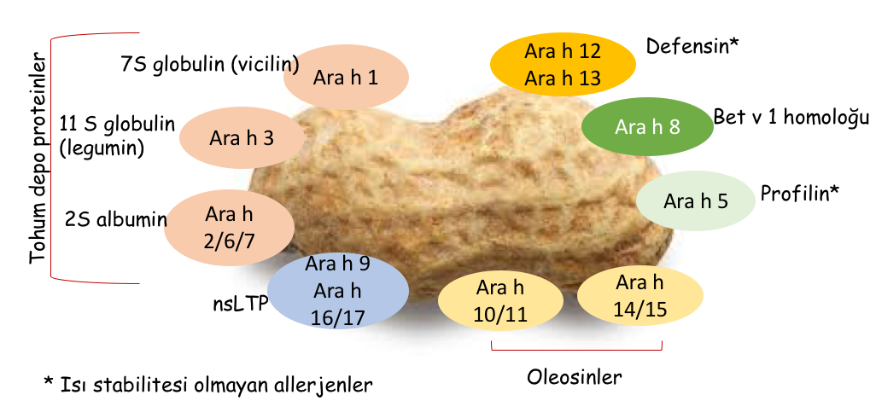
*
Erken duyarlanmanın olduğu sistemik rxn ile seyreden allerji: Ara h 1, 2, 3, 6, 7
Oral allerji sendromu :Ara h 5, 8,CCD
nsLTP içeren besinlere allerji/duyarlılık ile birlikte seyreden klinik :Ara h 9

Slide 50
Tanı
Ara h 2 ve Ara h 6 spIgE: Besin yükleme testinde sistemik reaksiyonlar ile uyumlu
Ara h 2 spIgE ölçümü:
Pozitif besin yükleme testi ile uyumlu prediktif değer bilinmiyor.
Ara h 2 <0,03kUA/l altında ise %90 besin yükleme testi negatif
Beyer K, et al. Predictive values of componentspecific IgE for the outcome of peanut and hazelnut food challenges in children. Allergy 2015
Lange L, et al. Benefits and limitations of molecular diagnostics in peanut allergy. Allergo J Int 2014

Slide 51
Ara h 2’nin negatif olması fıstık allerjisini ekarte ettirmez. (Ara h 10, 11, 14, 15 ve Ara h 12, 13’nin önemi bilinmiyor)
LTP duyarlılığı olan olgularda Ara h 9 nedeniyle çapraz reaksiyon olabilir. Sistemik reaksiyon gelişmiş Ara h 2 sp IgE (-) saptanan hastalarda Ara h 9 bakılmalı.

Slide 52
Olgu-1
13 aylık,
AD tanısıyla takip ediliyor.
Hiç fıstık yememiş.
DT: yer fıstığı 5x5 mm
Yer fıstığı spIgE: 3,4 kUA/L
Ara h 2 spIgE: 0,9 kUA/l
Besin yükleme testi :Negatif
TANI: Yer fıstığı duyarlılığı

Slide 53
Olgu-2
13 aylık
AD tanısıyla takip ediliyor.
Hiç fıstık yememiş.
DT: yer fıstığı 7x7 mm
Yer fıstığı spIgE: 89,1 kUA/L
Ara h 2 spIgE: 62,6 kUA/l
Besin yükleme testi: %95 olasılıkla pozitif
TANI: Yer fıstığı allerjisi

Slide 54
Olgu-3
14 yaş erkek
AR tanısıyla takipte
DT; Çimen polenleri: 7x7mm
Yer fıstığı 5x5 mm
Yer fıstığını nadiren yiyor.
Yer fıstığı spIgE: 20,2 kUA/L
Ara h 2 spIgE: 0,1 kUA/l
Besin yükleme testi: Negatif
TANI: Allerjik rinit, y.fıstığı duyarlılığı

Slide 55
Soya Allerjisi
Glycine max
Özellikle işlenmiş gıdalardaki gizli allerjen kaynağı olarak önemli

Slide 56
Gly m 2
Defensin
Tohum depo proteinler
Gly m 5
7S globulin (vicilin)
Gly m 4
Bet v 1 homoloğu*
11 S globulin
(legumin)
Gly m 6
Gly m 3
Profilin*
Gly m 8
2S albumin
Gly m
oleosins
Gly m 1
Oleosinler
nsLTP
*Deri testi ekstrelerinde bulunmaz.
Erken duyarlanmanın olduğu sistemik reaksiyonlar ile seyreden soya allerjisi: Gly m 5,6,8 (diğer baklagillere reaksiyon olabilir öz.yer fıstığı)
Oral allerji sendromu :Gly m 4, 3 (nadiren şiddetli rxn)
nsLTP duyarlılığı ile birlikte seyreden solunum problemleri ile giden klinik : Gly m 1, 2
Notes:
Gly m 4,5 ekstrelerin içinde bulunmayabilir. Prick to prick test soya sütü ve ya unu ile yapılmalı

Slide 57
Olgu
3 yaşında erkek
4 aylık iken AD tanısı almış.
Yumurta akı, buğday ve soya duyarlılığı saptanmış.
Yumurta akı: 70, Buğday: 3, Soya 17 kU/l)
Gly m 8: 37,6, Gly m 5: 4,9 Gly m 6: 1,1 (kU/l)
Soya ile besin yükleme testi: Pozitif
TANI: Soya allerjisi

Slide 58
Kuruyemiş allerjileri
Avrupa, ABD ve Kanada’da öncelikli besin allerjenleri içinde
Kuru yemişler (ağaç fındıkları, çekirdekler, kurubakliyatlar) çekirdek yapısında
Bu nedenle ortak allerjenik yapılara sahipler

Slide 59
 | 11 S globulin | 7 S globulin | 2S albumin | PR-10 Bet v 1 | PR-14 nsLTP | Oleosinler | profilin | ??
Fındık | Cor a 9 | Cor a 11 | Cor a 14 | Cor a 1 | Cor a 8 | Cora12,13 | Cor a 2
Badem | Pru du 6 |  |  | Pru du1
Kaju | Ana o 2 | Ana o 1 | Ana o 3
A.fıstığı | Pis v 2/5 | Pis v 3 | Pis v 1
Ceviz | Jug r 4 | Jug r 2 | Jug r 1 |  | Jug r 3 |  | Jug r 5
P.cevizi | Car i 2 | Car i 4 | Car i 1
B.cevizi | Ber e 2 |  | Ber e 1
Ç. fıstığı |  | Pin pi 1 | Pin pi 6 |  |  |  |  | Pin pi 17
H. cevizi | Con c 4 | Con c 2 |  |  |  |  | Con c 5
Susam | Ses i 6,7 | Ses i 3 | Ses i 1,2 |  |  | Ses i 4,5 |  | Ses i 8
Hardal t. | Sin a 2 |  | Sin a 1 |  | Sin 3 |  | Sin a 4
Ayçiçeği |  |  | Hel a 2S |  | Hel a 3 |  | Hel a 2 | Hel a 4
Kabak ç. |  |  |  |  |  |  |  | Cuc ma 2
Haşhaş t |  |  |  |  | Pop s 1 |  | Pop s 2 | Pop s34KD
K.buğday | Fag e 1 | Fag e 3 | Fag e 2
* Isıya duyarlı allerjenler

Slide 60
Klinik
Bir besine primer duyarlanma
En az iki besine birden duyarlanma
Bir besine duyarlanma-benzer yapıda bir başka besine çapraz reaksiyon
Kaju-a.fıstığı, ceviz-pekan cevizi,
ceviz-fındık (primer olan daha şiddetli)
Bir besine duyarlanma-benzer yapıda olmayan başka besinlere çapraz duyarlanma (genellikle klinik reaksiyon olmaz)
Primer olarak polene duyarlılık ile PR-10 ve LTP nedeniyle çapraz reaksiyon

Slide 61
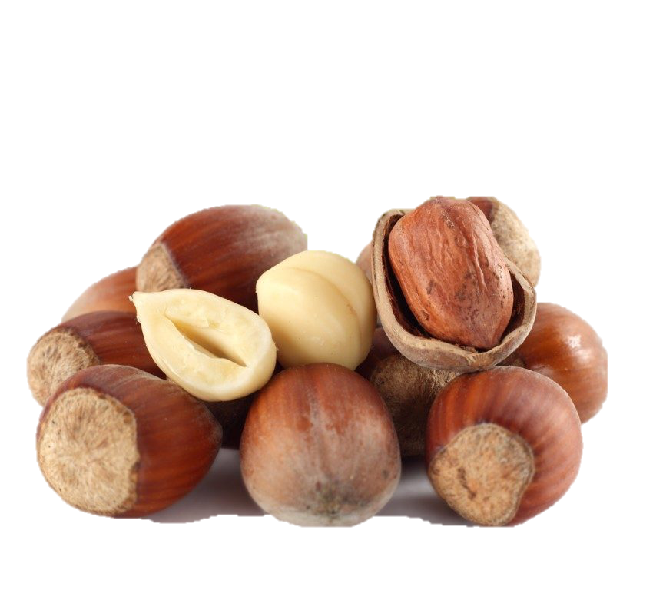
Tohum depo proteinler
7S globulin (vicilin)
Cor a 11
Bet v 1 homoloğu*
11 S globulin
(legumin)
Cor a 1
Cor a 9
Cor a 2
Profilin*
2S albumin
Cor a 14
Cor a 8
Cor a 12/13
nsLTP
Oleosinler
Sistemik semptomlar ile giden allerji: Cor a 9, 14
Oral allerji sendromu: Cor a 1, 2
Ceviz allerjisi ile birlikte giden fındık allerjisi: Cor a 14 (%66 homoloji nedeniyle)

Slide 62
Olgu-1
7 yaşında erkek
AR tanısı ile izleniyor. Huş ve çimen poleni duyarlı
Fındık yedikten sonra anjioödem, yutma güçlüğü
Huş:33, Çimen: 14, Fındık: 22 (kU/l)
Cor a 1:38, Cor a 8: 1,2 Cor a 9: 9, Cor a 14: 6,6, Badem: 3,5, Kaju: 0,97, Ceviz: 7,4, Y.fıstığı:4,5,
Jug r 3:1,7(kU/l) Ara h 2 (-)
Besin yükleme testi:Ceviz (+),badem, y.fıstığı(-)
Tanı: A. rinit + PR-10 ve depo protein duyarlılığı (Ceviz ve fındık allerjisi)

Slide 63
Olgu-2
13 yaşında erkek
AR Huş poleni (+)
Elma, erik, kiraz, şeftali, armut, havuç, çilek ile anafilaksi?
Fındık ve badem ile ağızda kaşıntı
Moleküler tanı: PR-10 ailesindeki tüm allerjenler pozitif, LTP ve depo proteinler negatif
Besin yükleme testi: Panik atak
Tanı: Huş poleni ve PR-10 ilişkili OAS

Slide 64
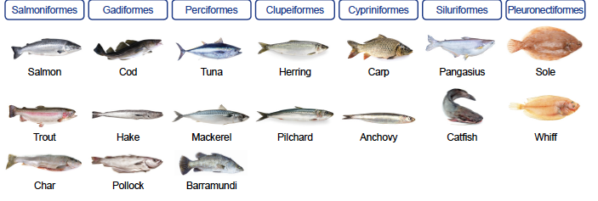
Balık Allerjisi
Sık rastlanan besin allerjileri arasında (ancak %1’den az)
Balık allerjenleri hakkında bilgiler sınırlı
Parvalbumin balıklar arasında çapraz reaksiyona neden olan major allerjen

Slide 65
Balık alerjisi olan 3 farklı grup var.
Her balık türüne alerjisi olan hastalar
Parvalbumine duyarlı hastalar
Sadece bir tür balığa alerjisi olan hastalar
Balığa spesifik enolaz ve aldolaz duyarlı hastalar
Birden fazla türde balığa alerjisi olan hastalar ???
*Parvalbumin miktarı balık türlerine göre değişir
*Balık yumurtası parvalbumin içermez
Notes:
Balık panallerjeni parvalbumin ısıya dirençli
Her bir balık için farklı allerjenler mevcut.

Slide 66
Özet
Moleküler alerjenlere dayalı yöntemler seçilmiş olgularda tanı, risk ve prognoz açısından ek bilgi verebilir.
Çoklu duyarlanması ve çapraz reaksiyon olan olgularda özellikle yararlı.
Besin yükleme testi ihtiyacını azaltabilir.
Tüm moleküler allerjenler tanımlı değil
Duyarlılık/Allerji eşik değer ?
Tüm çapraz reaksiyonlar?

Slide 67
Geleneksel allerji tanı yöntemleri önemini korumakta
Anamnez ve klinik bulgular çok önemli
Besin yükleme testi halen altın standart
U-şeklinde yaklaşım modeli ile geleneksel ve moleküler alerji tanı yöntemlerinin birlikte kullanılması öneriliyor

Slide 68
Teşekkürler....

